Slide 1
4iz160 7. cvičení
Stanislav Vojíř

Slide 2
7. cvičení
Opakování – SOA, API
Protokol HTTP
HTTP API
XML-RPC
SOAP

Slide 3
Opakování
Zvládli byste stručně říct, co je to SOA?
Jaké jsou výhody používání architektury postavené na sdílených službách?

Slide 4
Protokol HTTP
K čemu se protokol HTTP používá?
Jaký je rozdíl mezi HTTP a HTTPS?

Slide 5
Protokol HTTP
Využíván již víc než 30 let
Verze:
HTTP 1.0 / 1.1
Textové protokoly, ale umožňují přenášet i binární data
Pro zabezpečení využívána verze HTTPS
HTTP/2
V praxi využitelný cca od roku 2016
Binární protokol, data přenášena v tzv. rámcích
Zvýšení rychlosti, komprese hlaviček

Slide 6
Protokol HTTP
Typy požadavku
GET
POST
PUT
DELETE
HEAD
OPTIONS

Slide 7
Protokol HTTP
Hlavičky požadavku / odpovědi
Jaké informace se přenášejí v hlavičkách?
Tělo požadavku / odpovědi
samotná přenášená data

Slide 8
Protokol HTTP
Stavové kódy odpovědí
Informují o tom, jak byl požadavek serverem zpracován
2xx = úspěšné zpracování (200 OK, 201 Created,…)
3xx = přesměrování (301 Moved Permanently, 302 Found,…)
4xx = chyba na straně klienta (400 Bad Request, 403 Forbidden, 404 Not Found,…)
5xx = chyba na straně serveru (500 Internal Server Error,…)

Slide 9
HTTP API
= Zpřístupnění funkcí aplikace prostřednictvím volání HTTP požadavků
Lze najít velké množství proprietárních specifikací, ale do této skupiny patří i řada standardů
Proč vlastně řešit implementaci nějaké standardizované verze API?

Slide 10
XML-RPC
= protokol pro vzdálené volání metod (procedur), které jsou zapouzdřeny do XML dokumentů zasílaných v požadavku i odpovědi protokolem HTTP
Postupně nahrazen novějšími protokoly – např. SOAP, gRPC…
Stále ale existují a jsou využívány i implementace XML-RPC (viz např. xmlrpc.com)
<?xml version="1.0"?>
<methodCall>
<methodName>examples.getStateName</methodName>
<params>
<param>
<value><i4>40</i4></value>
</param>
</params>
</methodCall>

Slide 11
SOAP
Výměna zpráv založených na XML, nejčastěji přes HTTP
Každá zasílaná zpráva se skládá z hlavičky a těla
Hlavička obsahuje informace související se zabezpečením, protokolem atp.
Tělo zprávy obsahuje data pro příjemce
Protokol podporuje také podporu pro zajištění autentizace uživatele, bezpečnosti zpráv atp.

Slide 12
SOAP
<?xml version="1.0"?>
<soap:Envelope xmlns:soap="http://www.w3.org/2003/05/soap-envelope/" soap:encodingStyle="http://www.w3.org/2003/05/soap-encoding"> <soap:Body> <m:GetPrice xmlns:m="https://www.w3schools.com/prices"> <m:Item>Apples</m:Item> </m:GetPrice> </soap:Body> </soap:Envelope>
Příklady na webu w3schools.com

Slide 13
WSDL
= Web Service Definition Language
Popis webové služby
Jak se se službou spojit
Podporované metody
Struktura objektů posílaných v požadavcích i odpovědích
Lze jej využít pro vygenerování klienta, případně i základu kódu serverové části
V současné době např. součást WCF
Podívejme se na ukázku jednoduché služby

Slide 14
Ukázka použití existující WS v C#
Na základě WSDL lze vygenerovat část kódu, který zpřístupní funkcionality webové služby
Projdeme si příklad, který najdete v podkladech ke cvičení v souboru ConsoleDemoSoap.zip

Slide 15
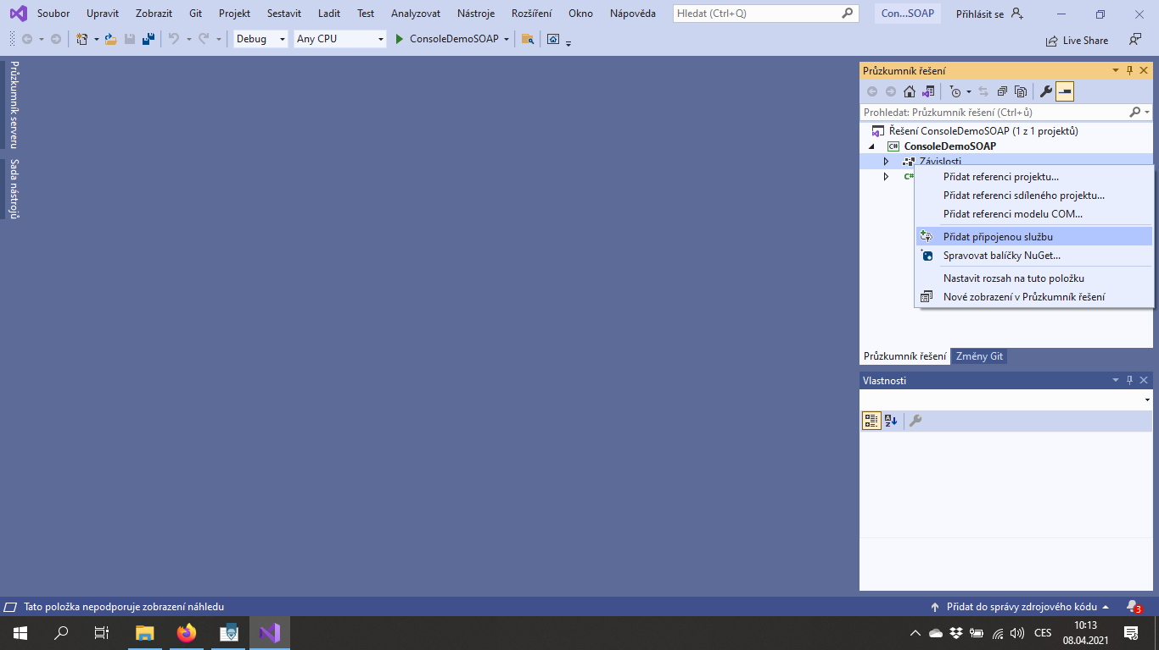

Slide 16
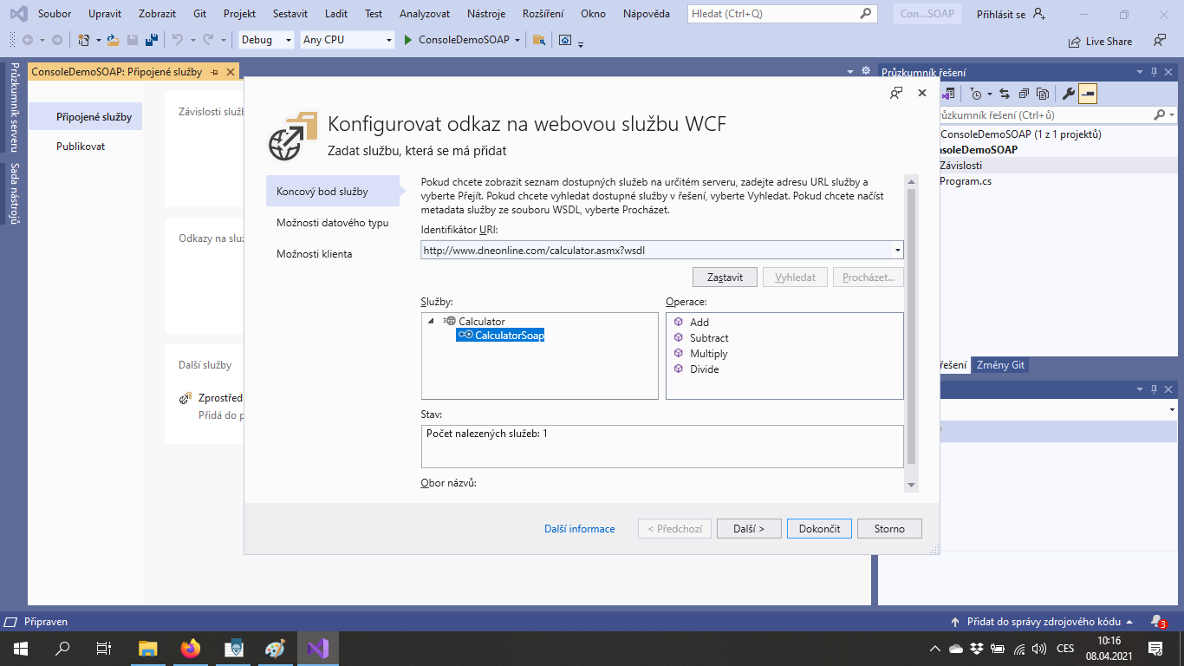

Slide 17
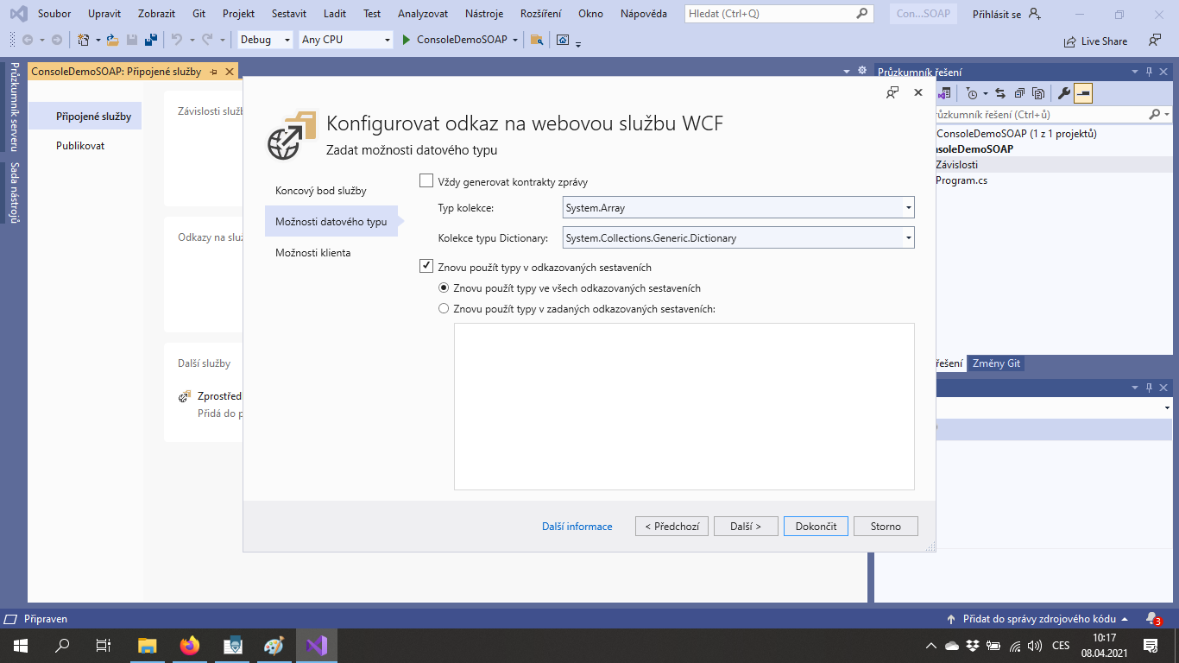

Slide 18
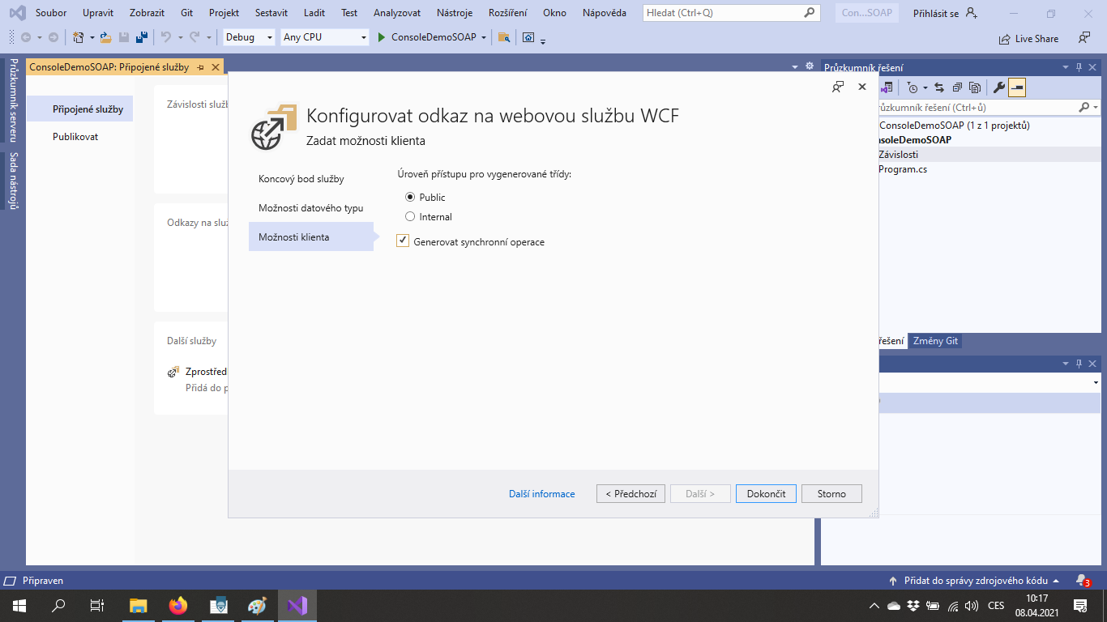

Slide 19
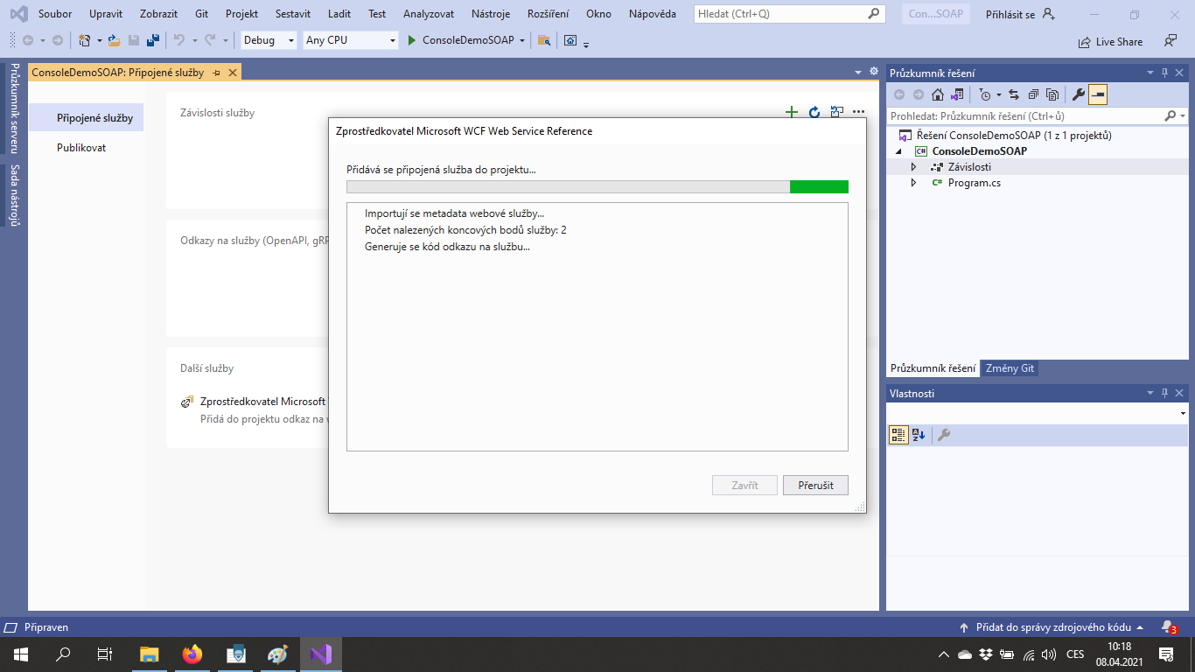

Slide 20
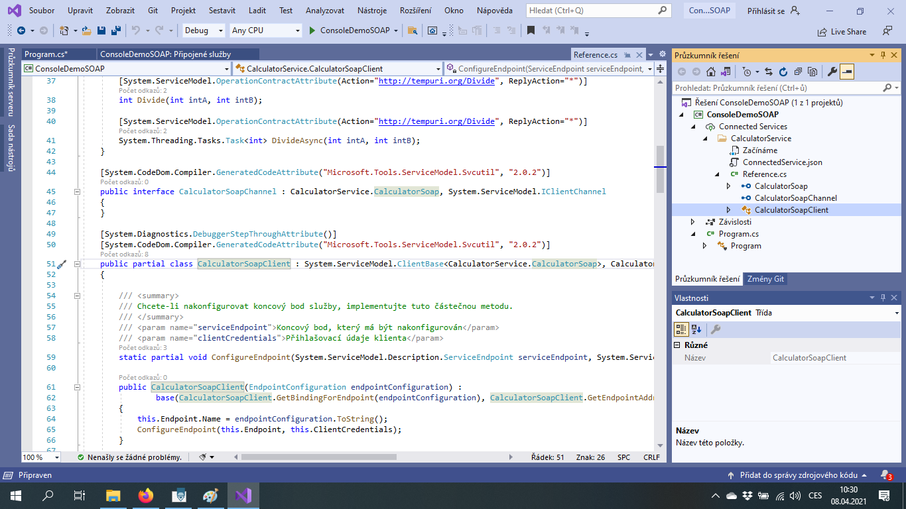

Slide 21
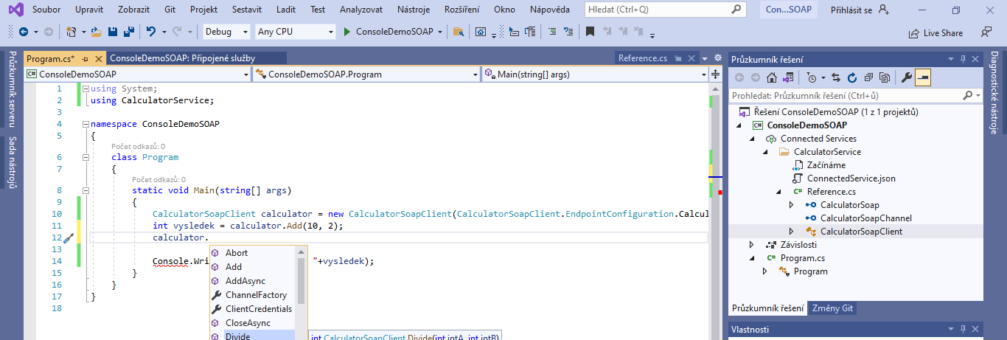
static void Main(string[] args)
{
CalculatorSoapClient calculator = new CalculatorSoapClient( CalculatorSoapClient.EndpointConfiguration.CalculatorSoap); int vysledek = calculator.Add(10, 2); Console.WriteLine("Výsledek je "+vysledek);
}

Slide 22
Implementace SOAP v PHP
Existuje třída SoapClient, která volání výrazně zjednoduší
Pozor, musí být na serveru nainstalována! (na serveru eso.vse.cz nyní není ☹)
SoapClient v PHP manuálu
Ukázku najdete v podkladech k cvičení

Slide 23
Implementace SOAP v javascriptu
Je k dispozici relativně velké množství knihoven umožňující používat SOAP v JS
Podívejte se např. na knihovnu TinySOAP

Slide 24
Dotazy?

